Slide 1

MISSION 03
JA → WEG A
NEIN → WEG B
WAS SOLL DER
COMPUTER TUN,
WENN …?
Bedingungen und Entscheidungen
MISSION 03 / ENTSCHEIDUNGEN
01

Slide 2
RÜCKBLICK
Was wissen wir noch?
1
2
3
ALGORITHMUS
TESTEN
DEBUGGING
Schritte planen
Ausprobieren
Fehler verbessern
↔ PARTNER-AUFTRAG
30 SEKUNDEN · Erkläre deinem Sitznachbarn die drei Begriffe.
MISSION 03 / ENTSCHEIDUNGEN
02

Slide 3

ALLTAGSEINSTIEG
WENN es regnet,
DANN nehme ich einen Regenschirm.
DENKAUFGABE
Was passiert, wenn es nicht regnet?
Bedingung: es regnet
Handlung: Regenschirm nehmen
Nicht erfüllt: keine Handlung
MISSION 03 / ENTSCHEIDUNGEN
03

Slide 4
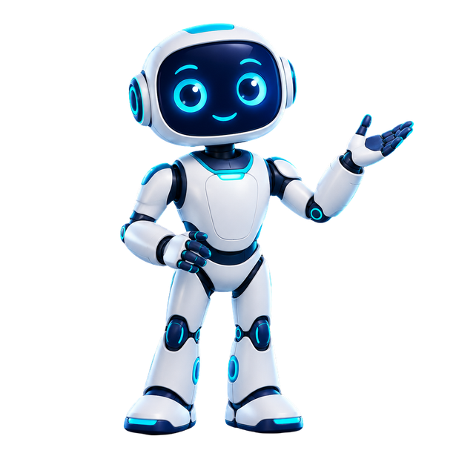
ROBOTER-CHALLENGE
Das WENN–DANN-Experiment
START → aufstehen
STOPP → hinsetzen
ZAHL > 5 → Hand heben
INFORMATIK → Roboterbewegung
Bedingung prüfen!
Was musste zuerst geprüft werden?
MISSION 03 / ENTSCHEIDUNGEN
04

Slide 5
BEGRIFFSERKLÄRUNG
BEDINGUNG
Eine Bedingung ist etwas,
das geprüft wird.
WENN
Ampel grün
DANN
fahren
Beispiel: Ampel ist grün
MISSION 03 / ENTSCHEIDUNGEN
05

Slide 6
DETEKTIV-AUFGABE
DETEKTIV-AUFGABE
Was ist Bedingung, was Handlung?
Markiere in jedem Satz beide Teile.
A WENN Akku leer → DANN Handy laden
B WENN es regnet → DANN Regenschirm nehmen
C WENN Passwort richtig → DANN Zugang öffnen
MISSION 03 / ENTSCHEIDUNGEN
06

Slide 7
LÖSUNG
Bedingung oder Handlung?
A
BEDINGUNG Akku leer
HANDLUNG Handy laden
B
BEDINGUNG Es regnet
HANDLUNG Regenschirm nehmen
C
BEDINGUNG Passwort richtig
HANDLUNG Zugang öffnen
MISSION 03 / ENTSCHEIDUNGEN
07

Slide 8
DAS SCHEMA
So entscheidet ein Computer.
WENN
BEDINGUNG
DANN
HANDLUNG
WENN es regnet → DANN Regenschirm nehmen
MISSION 03 / ENTSCHEIDUNGEN
08

Slide 9
DENKAUFGABE
Ergänze die Regeln sinnvoll.
Achte auf eine eindeutige Handlung.
1 WENN Ampel rot, DANN __________
2 WENN Akku leer, DANN __________
3 WENN Tür geschlossen, DANN __________
4 WENN kalt, DANN __________
MISSION 03 / ENTSCHEIDUNGEN
09

Slide 10
LÖSUNG
Mögliche Ergänzungen
1 → halte ich an
2 → lade ich mein Handy
3 → öffne ich die Tür
4 → ziehe ich eine Jacke an
Andere sinnvolle Antworten sind auch richtig.
MISSION 03 / ENTSCHEIDUNGEN
10

Slide 11
WENN–DANN steckt überall.
PASSWORT
AKKU
AMPEL
WENN richtig
DANN Zugang erlauben
WENN fast leer
DANN Energiesparmodus
WENN grün
DANN fahren
HEIZUNG
SPIEL
WENN zu kalt
DANN einschalten
WENN Treffer
DANN Punkte erhöhen
MISSION 03 / ENTSCHEIDUNGEN
11

Slide 12

DETEKTIV-AUFGABE
Finde die Bedingung!
Markiere Bedingung und Handlung.
1 Akku < 10 % → Energiesparmodus an
2 Passwort korrekt → Zugang freigeben
3 Temperatur < 18 °C → Heizung ein
MISSION 03 / ENTSCHEIDUNGEN
12

Slide 13
LÖSUNG
Spuren richtig gelesen.
BEDINGUNG
Akku < 10 %
HANDLUNG
Energiesparmodus
BEDINGUNG
Passwort korrekt
HANDLUNG
Zugang freigeben
BEDINGUNG
Temperatur < 18 °C
HANDLUNG
Heizung einschalten
MISSION 03 / ENTSCHEIDUNGEN
13

Slide 14
PARTNER-CHALLENGE
Programmiere deinen Partner.
01 Drei eigene WENN–DANN-Regeln
02 Bedingung und Handlung eindeutig
03 Dein Partner versteht jede Regel
BEISPIEL · WENN Zahl > 10, DANN klatsche einmal
MISSION 03 / ENTSCHEIDUNGEN
14

Slide 15
PARTNER-TEST
Teste deinen Algorithmus.
REGEL TAUSCHEN
BEDINGUNG PRÜFEN
HANDLUNG AUSFÜHREN
VERBESSERN
Was passiert, wenn die Bedingung nicht erfüllt ist?
Die Handlung wird nicht ausgeführt.
MISSION 03 / ENTSCHEIDUNGEN
15

Slide 16
FEHLERSUCHE
Ist diese Regel gut?
WENN es warm ist,
DANN ziehe ich eine Jacke an.
WENN Temperatur < 10 °C,
DANN Jacke anziehen.
„warm“ ist nicht eindeutig.
Computer brauchen genaue Bedingungen.
MISSION 03 / ENTSCHEIDUNGEN
16

Slide 17

HEFTEINTRAG
Bedingungen – Wenn–Dann
Computer treffen Entscheidungen nach festen Regeln.
Bedingung = etwas, das geprüft wird
Erfüllt? → Handlung wird ausgeführt
WENN es regnet → DANN Regenschirm nehmen
WENN BEDINGUNG → DANN HANDLUNG
MISSION 03 / ENTSCHEIDUNGEN
17

Slide 18
NÄCHSTE MISSION
Was passiert, wenn die
Bedingung NICHT erfüllt ist?
WENN es regnet → Regenschirm
SONST → ???
WENN … DANN … SONST …
MISSION 03 / ENTSCHEIDUNGEN
18

